Slide 1
26 сентября – День Европейских языков
Европейские языки:
место, роль,
современные тенденции преподавания
иностранных языков
2001 году Советом Европы при поддержке Европейского Союза был провозглашён Европейский день языков, который ежегодно отмечается 26 сентября.
Официальные языки Евросоюза — языки, являющиеся официальными в деятельности Европейского союза (ЕС).
Тарасова Г.В.,
методист ИМО УО г.Казани, к.п.н.

Slide 2

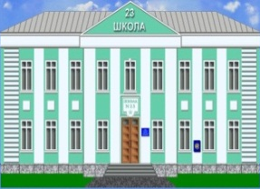


Иностранные языки в образовательных организациях города Казани
Основные иностранные языки:
английский;
немецкий;
французский
Вторые иностранные языки
Английский: гимназии №9,36
164
общеобразовательные
школы
Многопрофильная полилингвальная гимназия №180:
-турецкий;
арабский;
китайский;
испанский
Кадры
981
Французский язык:
Школа №33,169 гимназии №5,6
128 108
Обучающиеся
Турецкий язык
Гимназия-интернат №4, лицеи-интернаты №№2,7, школа №30
Арабский язык:
Татарская гимназия №2 им. Ш. Марджани, школы №№18.39,132,
1
Китайский язык: лицей №35, гимназия-интернат №4, лицеи-интернаты №№2,7, школа №132
негосударственных школ
2

Slide 3
АКТУАЛЬНОСТЬ ТЕМЫ
обусловлена современной стратегией обновления образования, ориентированное на свободное развитие человека, его продуктивной адаптации в меняющемся мире.
Обучение ИЯ рассматривается как одно из приоритетных направлений модернизации школьного образования. Иностранный язык выступает как средство межкультурного общения, как инструмент общекультурного развития человека.
Все формы работы, все способы организации учебного процесса, каждый вид деятельности на уроке должны быть направлены на формирование компетенций, которые ученики могли бы перенести в другие сферы своей жизни и деятельности и которые могли бы способствовать их дальнейшему саморазвитию и реализации как успешной личности.
Решить эту проблему поможет использование современных развивающих технологий в образовательном процессе.

Slide 4

Глобальные изменений в России, во всем мире повлекли за собой изменение роли иностранного языка в системе образования - из учебного предмета он превратился в базовый элемент современной системы образования, в средство достижения профессиональной реализации личности.
2002 год. Правительство принимает “Концепцию модернизации российского образования на период до 2010 года”. В соответствии с этой концепцией сформулирована новая языковая политика государства.
2011-2012 годы. Приняты новые Федеральные государственные образовательные стандарты общего образования. С 1 сентября 1 классы во всех школах РФ и в Казани начали обучение уже по новым стандартам.
2012 год. Принят новый Закон об образовании и последний Федеральный государственный образовательный стандарт старшего звена общего образования.
Согласно новым стандартам иностранный язык становится наряду с русским языком и математикой обязательным предметом.

Slide 5
Новая языковая политика
1. Практическое владение иностранным языком - насущная потребность широких слоев общества.
2. Общий социальный контекст создает благоприятные условия для дифференциации обучения иностранному языку.
Новая социально-экономическая и политическая ситуации требуют реализации в обществе языковой политики в области иноязычного образования.
Цель - удовлетворение как общественных так и личных потребностей по отношению к иностранным языкам.
Реализация новой языковой политики влечёт за собой создание гибкой системы выбора языков и условий их изучения, а также вариативной системы форм и средств обучения, отражающих современное состояние теории и практики обучения предмету.
Увеличено количество часов иностранного языка. Меняется методика обучения иностранного в школе.
Базисный учебный план иностранный язык”. Учебный предмет “Иностранный язык” введён в начальной школе, что законодательно закрепляет тенденцию более раннего обучения иностранному языку. Изучение иностранного языка начинается со второго класса. На его изучение выделяется 210 учебных часов (2 часа в неделю со второго по четвертый класс). По решению Совета школы при наличии соответствующих условий часы на изучение иностранного языка могут быть увеличены за счет регионального /школьного/ компонента.
В базисном учебном плане на базовый курс обучения (5-9 классы) выделено по 3 часа в неделю, которые представляют собой допустимый минимум для средней школы.
В Казани обучение иностранного языка начинается с 1 класса.

Slide 6
Становление новой системы образования
Важнейшей составляющей процесса обучения иностранным языкам становится:
- личностно-ориентированное взаимодействие учителя и обучаемого;
- духовно- нравственное воспитание обучающегося.
Развитие педагогики открывает большие возможности в поиске новых средств, форм и методов, технологий обучения и воспитания.
Новые, инновационные подходы к организации процесса обучения требуют профессионального роста учителя.

Slide 7
Мониторинг сформированности профессиональной культуры педагогов
Анкетирование готовности педагогов к работе в инновационном режиме ( 350 чел.)
Знание приоритетных направлений модернизации образования ( тестирование -280 чел.)
Владение технологиями обучения:
- Технология деятельностного метода - 68,5% педагогов;
- технологиями сотрудничества - 76% педагогов;
-технологиями развития критического мышления - 30,7%;
- технологиями развития креативного мышления - 29%;
технологиями развития коммуникативных компетенций обучающихся - 78%;
- информационно-коммуникативные – 89%.

Slide 8
Стратегия «Поворот на восток»
Третье тысячелетие знаменуется огромными изменениями во всех сферах нашего общества: политической, экономической, социальной.
В настоящее время правительство России решает проблемы преодоления экономических трудностей и дипломатической изоляции путем осуществления сотрудничества со странами Азиатско-Тихоокеанского региона (АТР) в области энергетики, привлечении прямых иностранных инвестиций из этого региона и расширение торговли со странами АТР.
В культурном и социальном смысле, Россия поддерживает более близкий образ мышления с Европой, чем с Азией.
Сегодня владение одним или несколькими иностранными языками определяет культурный, интеллектуальный уровень, профессиональную характеристику специалиста любой области, является средством его экономической защищённости

Slide 9
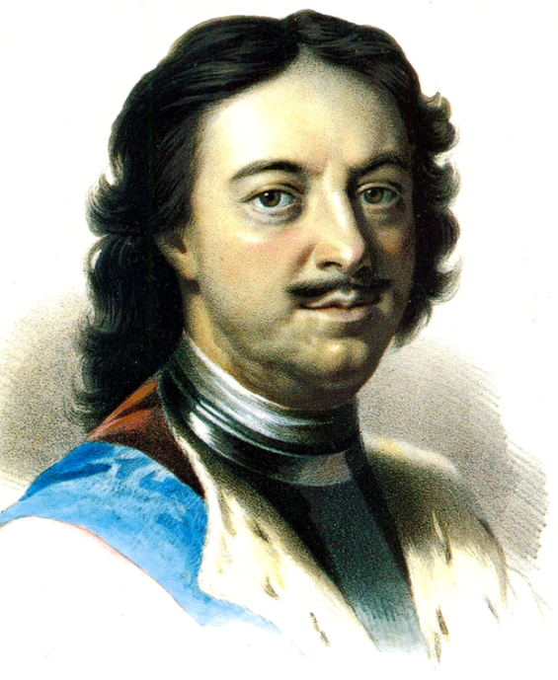
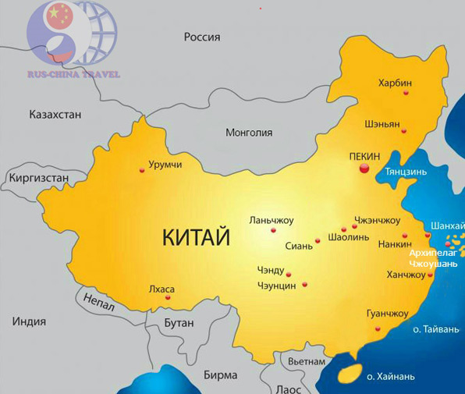
История изучения китайского языка в России, Казани
1700 год
Указ Петра I
О необходимости изучения китайского языка в России
9

Slide 10

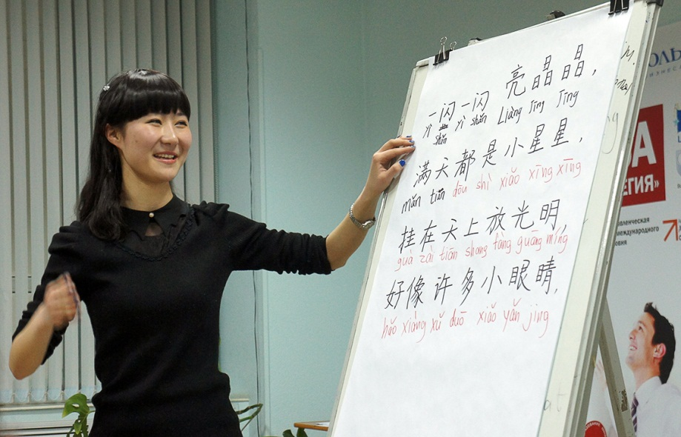
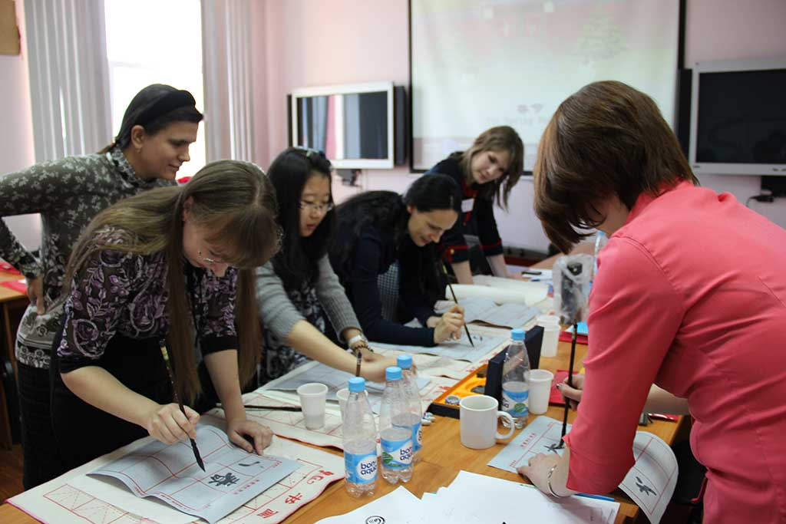
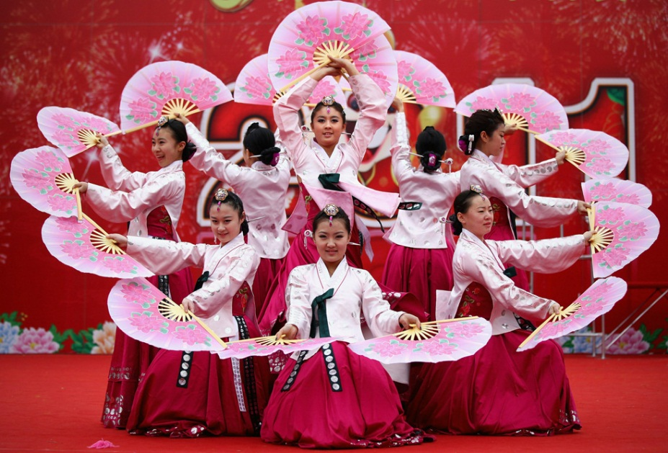
Неделя китайского языка в школе
Школы № 18, 132
Гимназия №6
10

Slide 11
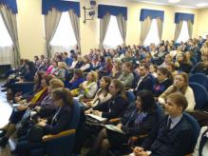
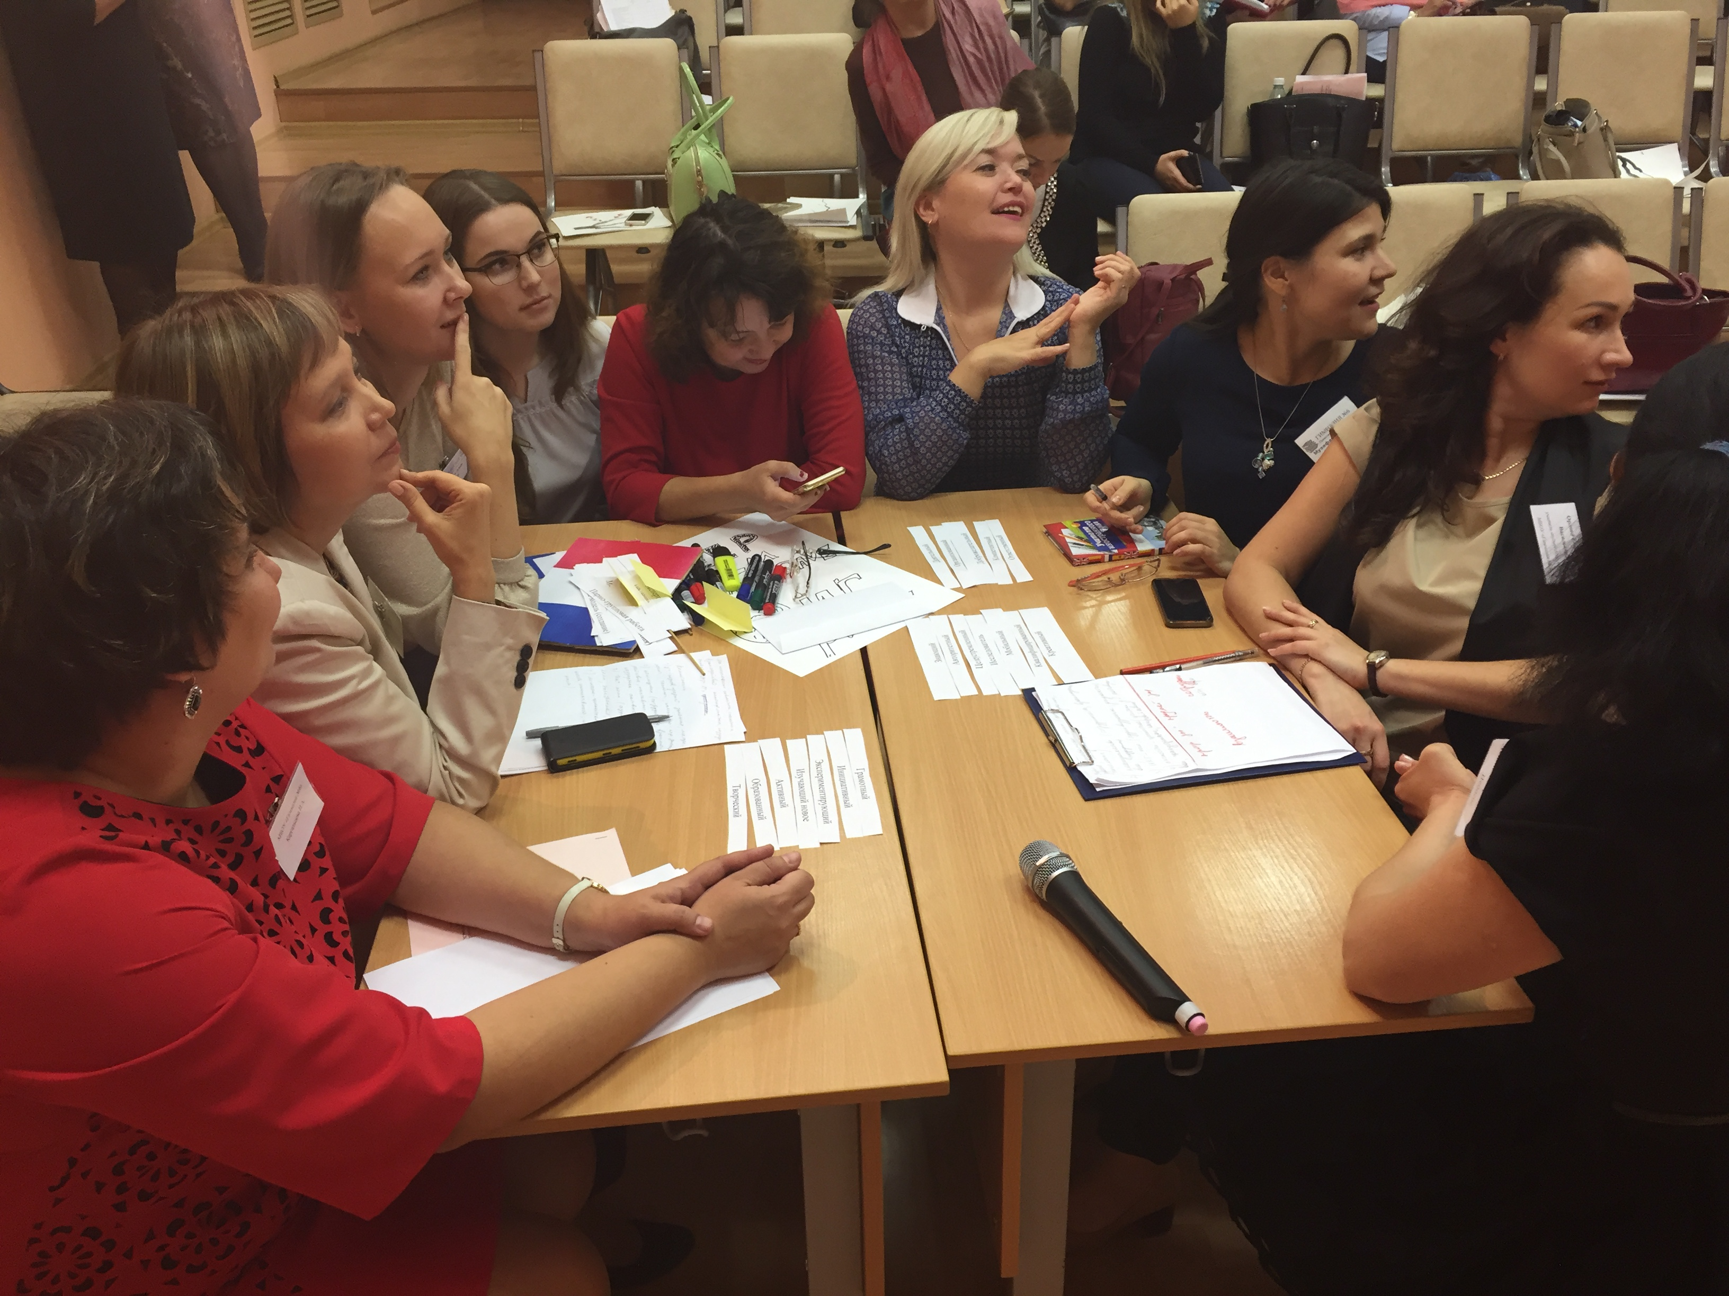
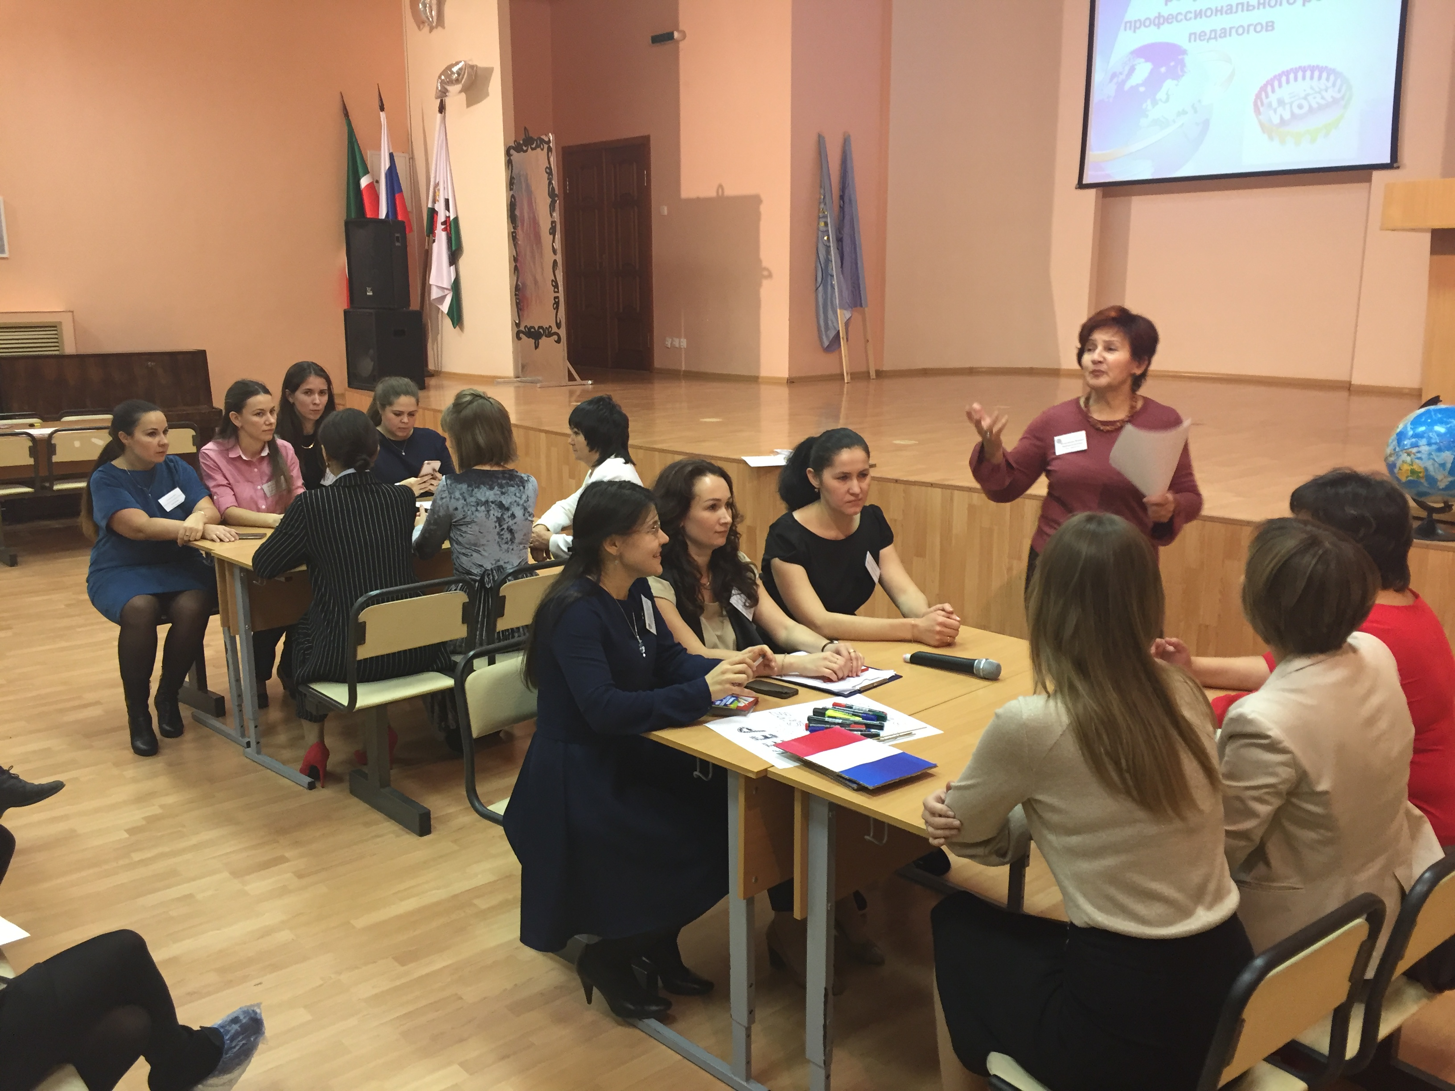
Кадры. Статистические данные о доле педагогических работников, имеющих квалификационную категорию от общего количества педагогических работников в муниципальном образовании
Учителя иностранных языков | Квалификационная категория (высшая и первая) | Высшая: | Первая:
2016-2017 учебный год 943 | 532 / 56,4% | 136/14,4% | 396/41,99%
2017-2018 Учебный год 981 | 564/57,49% | 149/15,19% | 415/42,3%
Количество учителей увеличилось на 38 человек

Slide 12
Чем вызвана необходимость в непрерывном образовании педагогов ?
Образование постоянно меняется и бросает новые «вызовы», что порождает конфликт между требованиями времени, возможностями педагогических кадров, представлениями родителей и общественности; вероятность отстать от возможностей времени. Изменение компетентностей педагогов или под влиянием времени и обстоятельств или под влиянием мотивационных факторов.
Главным критерием успеха является профессиональное развитие, которая включает индивидуальную траекторию повышения квалификации.
«Педагог должен в просвещении быть с веком наравне». А. Пушкин

Slide 13
Оказание методической помощи учителям
мониторинг
результативности в профессиональной деятельности
Методические рекомендации, пособия, сборники
Центры консалтинговой поддержки
диссеминацию опыта
участие в федеральных, республиканских, городских проектах
научно-практические, обучающие семинары, семинары-практикумы
Повышаем профессиональное мастерство учителя через
сопровождение в конкурсах педагогического мастерства
сопровождение в проведении педагогических игр, тренинги, мастер-классы
мастер-классы педагогов, учителей предметников, экспертов
заседания ГМО, инструктивно-методические совещания
индивидуальную работу,
самообразование
наполнение блога, ВМО на казанском образовательном портале
подготовку статей для публикации,
выступлений на конференциях

Slide 14
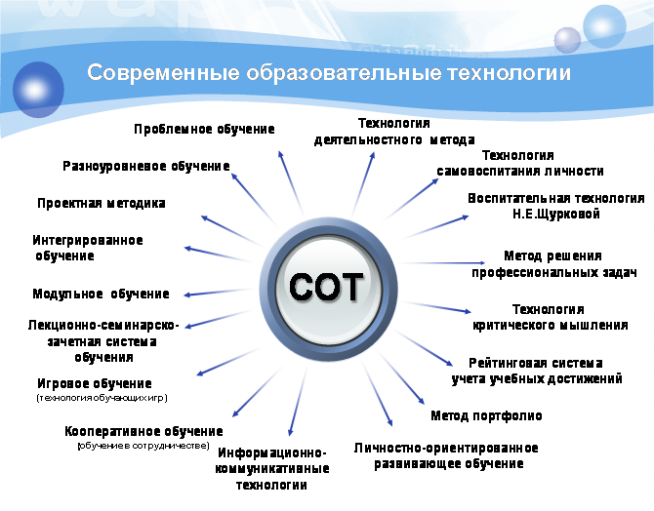

Slide 15
1. мотивировать ученика, вызывать личностный интерес для освоения учебной деятельности, для участия в воспитательных событиях школы;
2. создавать психологический комфорт ученика, создавать условия для возникновения реальной «ситуации успеха» учащегося в образовательном пространстве учебного заведения;
3. создавать среду для развития мыслительных способностей учеников через овладение определенными мыслительными операциями,
Образовательный
процесс
становится развивающим, если…
4. строить на применении в образовательном пространстве школы группы проблемных методов, эвристических, рефлексивных;
5. построено на фундаменте применения в учебно-воспитательном процессе субъект -субъектного характера взаимоотношений, использовании групповых форм организации учебного прогресса;
6. обеспечивается организация поисковой, продуктивной исследовательской деятельности обучающихся на занятиях;
7. проектируется с опорой на зону ближайшего развития ученика и осуществляется перевод в зону ближайшего развития.
Обучение должно создавать зону затруднений для учащихся и дарить радость её преодаления.

Slide 16
Проекты в общеобразовательных организациях города
Брауншвейг и Казань – города побратимы
Участники – школа №72 Советского района, гимназия №36 Авиастроительного, гимназия №94 Московского районов
Школа №39 Вахитовского района – участник международной программы “AFS-Интеркультура”.
В мае 2008 года МАОУ «Школа №39» заключила договор с Международным Благотворительным Общественным фондом содействия развитию международных образовательных программ «Интеркультура». За эти годы приняла свыше 20 студентов старших классов из разных стран.

Slide 17
К результативности
Учителя иностранных языков города приняли участие во Всероссийском конкурсе педагогического мастерства «Мой лучший урок».
По итогам регионального этапа конкурса
I место заняла Заморий Вероника Валерьевна, учитель английского языка школы №39 Вахитовского района,
III место – Калмыкова Оксана Анатольевна, учитель английского языка школы №179 Ново-Савиновского района.
На заключительном этапе во Всероссийском конкурсе педагогического мастерства «Мой лучший урок» победителем конкурса среди 46 учителей РФ стала Заморий В.В., учитель английского языка школы №39 Вахитовского района с уроком “The Road to Success”.
На республиканском конкурсе театральных коллективов в 2017-20I8 учебном году первое место занял коллектив школы №167 Советского района.

Slide 18

Взгляд вперед
Реализуем!
Федеральный государственный образовательный стандарт основного общего образования
Профстандарт
Концепция предметной области "Иностранные языки" (учебные предметы "Иностранный язык", "Второй иностранный язык") представляет собой научно-обоснованную стратегию развития иноязычного образования в Российской Федерации, в которой определены цели, задачи и основные направления реализации данной стратегии на ближайшие годы.
_______________________________________________________

Slide 19
Задачи:
обновление содержания действующих нормативных документов: Федерального государственного образовательного стандарта и образовательных программ по иностранным языкам на уровнях начального общего, основного общего и среднего общего образования (с обеспечением их преемственности), учебно-методических комплектов (УМК) и технологий обучения;
совершенствование системы диагностики и контроля учебных достижений обучающихся, включая обновление контрольных измерительных материалов для проведения государственной итоговой аттестации по иностранным языкам по окончании освоения программ основного общего и среднего общего образования;
использование возможностей, предоставляемых информационно-образовательной средой, для повышения качества обучения иностранным языкам;
совершенствование системы подготовки учителей иностранного языка и повышения их квалификации с учетом вариативных условий обучения (в полиэтнических классах, в разноуровневых группах, в условиях инклюзивного образования и т.д.) и с использованием современных педагогических технологий обучения; содействие профессиональному росту учителей.

Slide 20

СПАСИБО ЗА ВНИМАНИЕ

